Slide 1
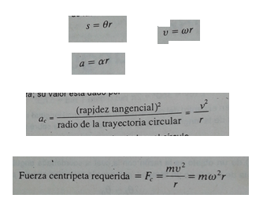
Problemas de aplicación de cinemática y dinámica rotacional.

Slide 2
1.Un ventilador gira a razón de 800rpm. Calcular la rapidez angular de un punto que se encuentra en una de las aspas del ventilador. 2.-Una banda pasa por una rueda(polea) de 30cm de radio . Si un punto de la banda tiene una rapidez de 10cm/s. ¿Qué tan rápido gira la rueda? 3.- Una rueda de 50cm de radio gira sobre su eje , que esta fijo. Su rapidez se incrementa uniformemente desde el reposo hasta una rapidez de 800 rpm, en un tiempo de 24s. Determinar: -la aceleración angular de la rueda -la aceleración tangencial de un punto que se encuentra en el borde de la rueda

Slide 3
Un automóvil tiene llantas de aro 13 pulgadas, esta detenido en un semáforo y cuando le dan luz verde acelera de modo que en 8 segundos alcanza los 80km/h. encontrar
-La aceleración lineal del automóvil.
La distancia lineal que recorre.
La aceleración angular que experimentan las llantas.
El número de vueltas que giran llantas sin patinar durante los 8 segundos.
La rapidez angular de las llantas justo antes de los 8 segundos.

Slide 4
Un camioneta tiene llantas de 16 pulgadas, esta detenido en un semáforo y cuando le dan luz verde acelera uniformemente durante 8, mientras acelera las llantas han girado 60 vueltas. Determine
La distancia lineal que recorre
-La aceleración lineal del automóvil.
La aceleración angular que experimentan las llantas.
La rapidez lineal que alcanza justo antes de los 8 segundos.
La rapidez angular de las llantas justo antes de los 8 segundos.

Slide 5
La centrifuga de una lavadora que gira a 920rpm , frena uniformemente mientras da 50 revoluciones. Calcular
La aceleración angular que experimenta
El tiempo requerido para completar las 50 revoluciones.
El tiempo que demora en detenerse.
Si el tambor de la lavadora tiene un diámetro de 60cm , determine la aceleración lineal que experimenta un punto de la superficie del tambor.

Slide 6
¿Cuál es la máxima rapidez con la que un automóvil puede tomar una curva de 25m de radio en un camino plano si el coeficiente de roce estática entre las llantas y la calzada es de 0,80?

Slide 7
Un camioneta tiene llantas de 16 pulgadas, esta detenido en un semáforo y cuando le dan luz verde acelera uniformemente durante 8 y recorre dos cuadras mientras acelera. Determine
-La aceleración lineal que experimenta el automóvil.
La aceleración angular que experimentan las llantas.
La rapidez lineal que alcanza justo antes de dejar de acelerar .
La rapidez angular de las llantas justo antes de dejar de acelerar.

Slide 8
Un satélite de comunicaciones se encuentra 20.200km ,medidos desde la superficie terrestre, en una órbita alrededor de la tierra a una altura de. Suponga que sobre el satélite actúa solamente la atracción gravitacional de la tierra. Determine
La rapidez orbital con que gira este satélite.
El tiempo que tarda el satélite en completar una órbita.

Slide 9
Una nave espacial se encuentra en orbita alrededor de la luna a una altura de 20.000 m , medidos desde la superficie lunar,. Suponga que solamente la atracción gravitacional lunar actúa sobre ella. Encontrar
La rapidez y el tiempo que tarda en completar un orbita
(Considere : Masa de la luna $7,34{x10}^{22}kg , Rl=1,738{x10}^{6}m)$

Slide 10
Se ata una pelotita de 400gr a un cordel de 60cm de largo , desde un extremo se hace girar en un plano paralelo al suelo desde el reposo hasta que alcanza una rapidez angular constante de de 600rpm. Determine.
La aceleración angular que experimenta.
La aceleración centrípeta que experimenta.
La fuerza de tensión que experimenta el hilo que sostiene la bolita.
Suponga que el hilo se corta ¿Qué aceleración experimenta la bolita ?¿Cual es la dirección en la que se moverá?

Slide 11
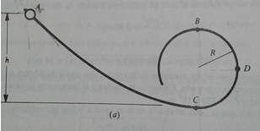
Como se muestra en la figura , una bolita de 20g resbala desde el reposo en el punto A , a lo largo de un alambre (considere que no hay fricción) . Si h=25cm
¿Cuál es la magnitud de la fuerza sobre la bolita en:
El punto B?
El punto D?

Slide 12
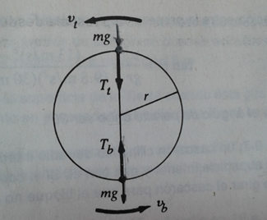
Un cuerpo de 0,9kg amarrado a una cuerda gira en un circulo vertical de 2,5 m de radio.
¿Cuál será la rapidez mínima que debe tener en el punto mas alto de la trayectoria del circulo?
¿Cuál es la rapidez del objeto en el punto más bajo?
¿Cuál es la tensión en la cuerda cuando esta en el punto más bajo del circulo? Y moviéndose con la rapidez crítica?

